Slide 1
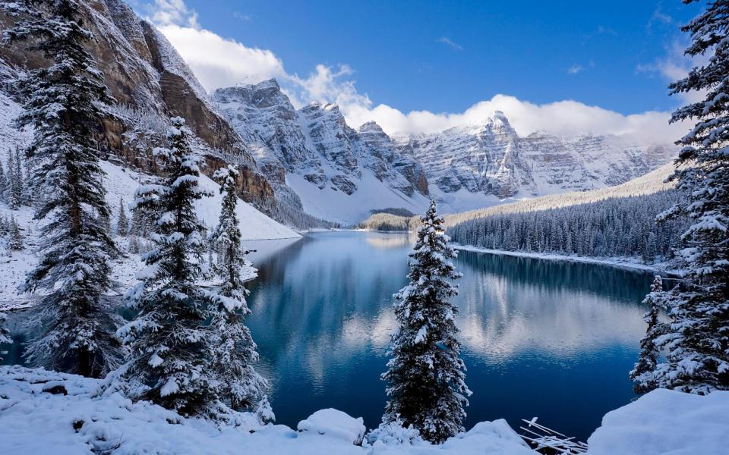
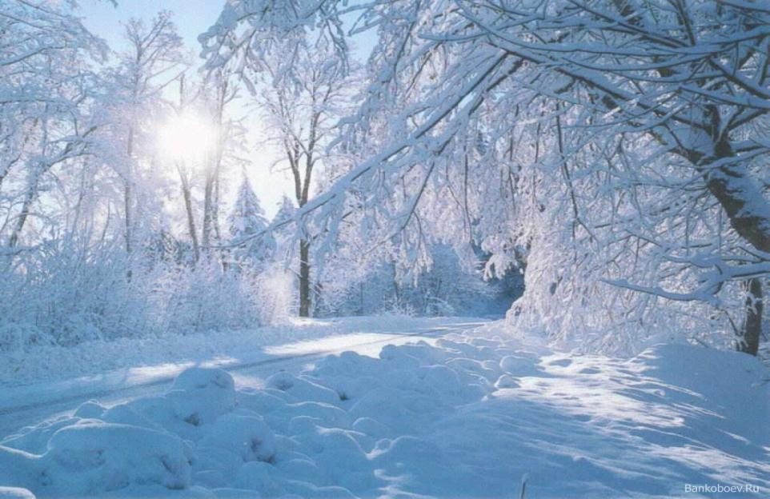
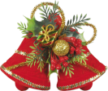
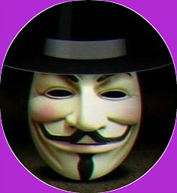

ANDREA BOCELLI
Frases
en la
Navidad

Slide 2
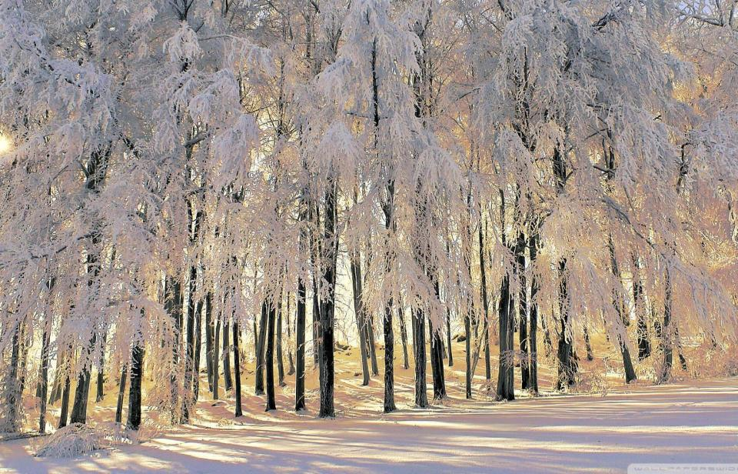
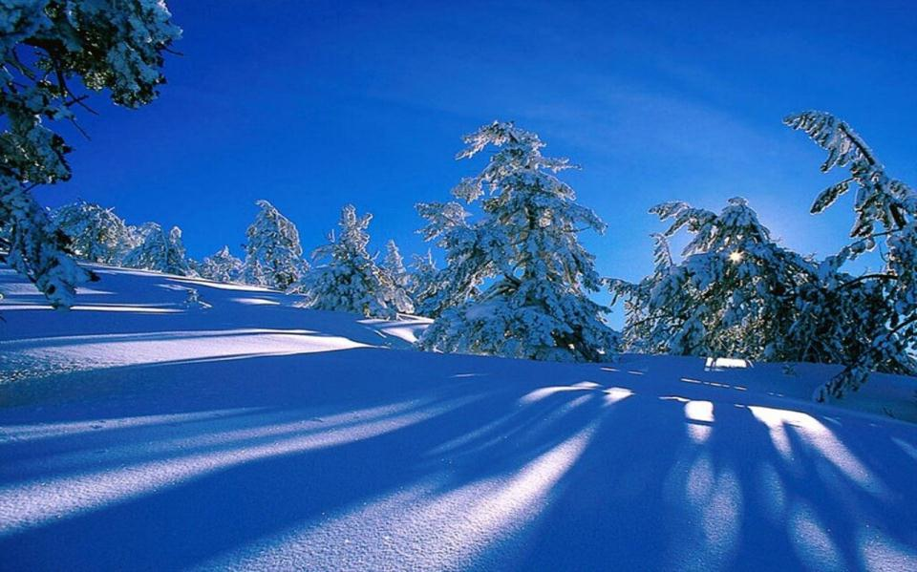
Unas frases de Navidad. Son frases y citas navideñas para felicitarte y para pensar en celebrar las nuevas fiestas de Navidad.
¡¡¡FELIZ NAVIDAD¡¡¡

Slide 3
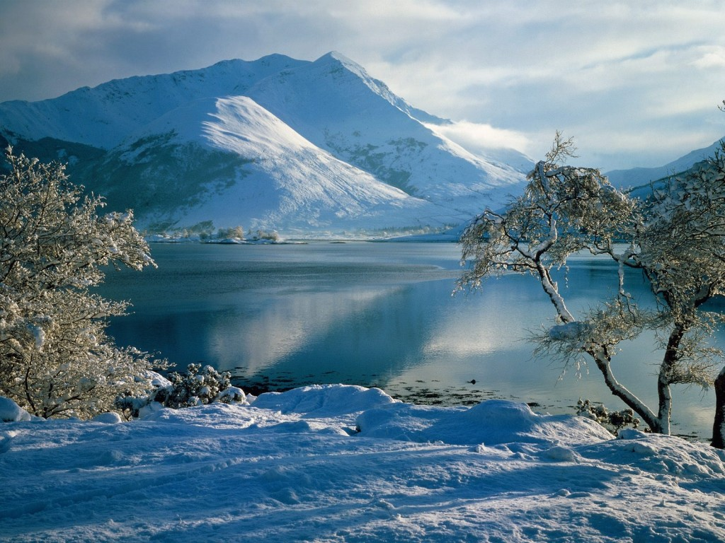
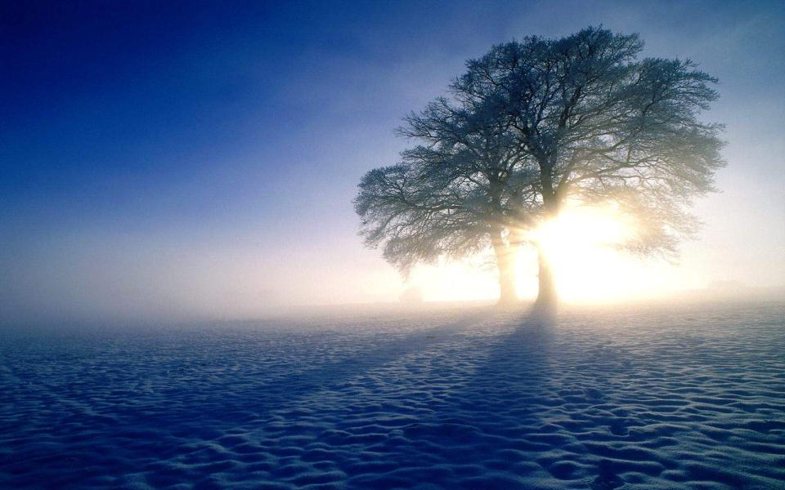
Honraré la Navidad en mi corazón y procuraré conservarla durante todo el año. (Charles Dickens)

Slide 4
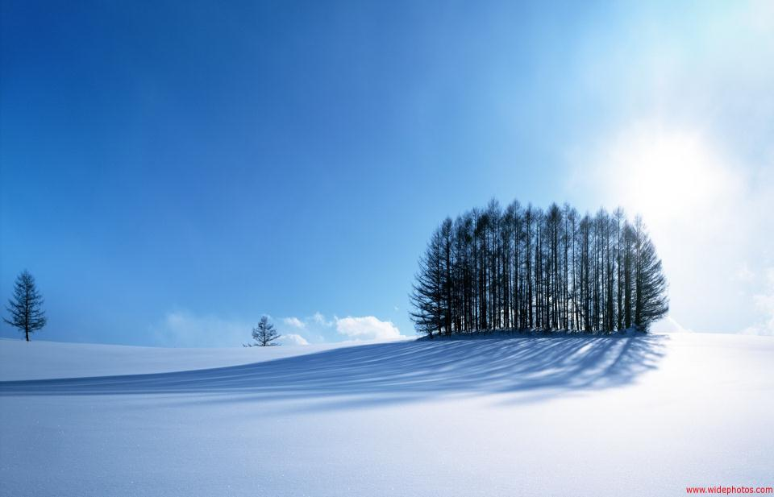
Hasta que uno no sienta la verdadera alegría de Navidad, no existe. Todo lo demás es apariencia - muchos adornos. Porque no son los adornos, no es la nieve. No es el árbol, ni la chimenea. La Navidad es el calor que vuelve al corazón de las personas, la generosidad de compartirla con otros y la esperanza de seguir adelante.

Slide 5
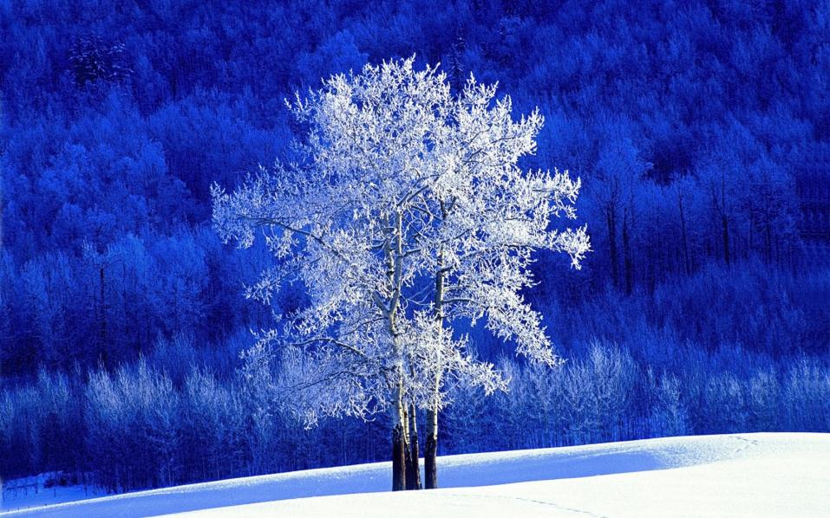
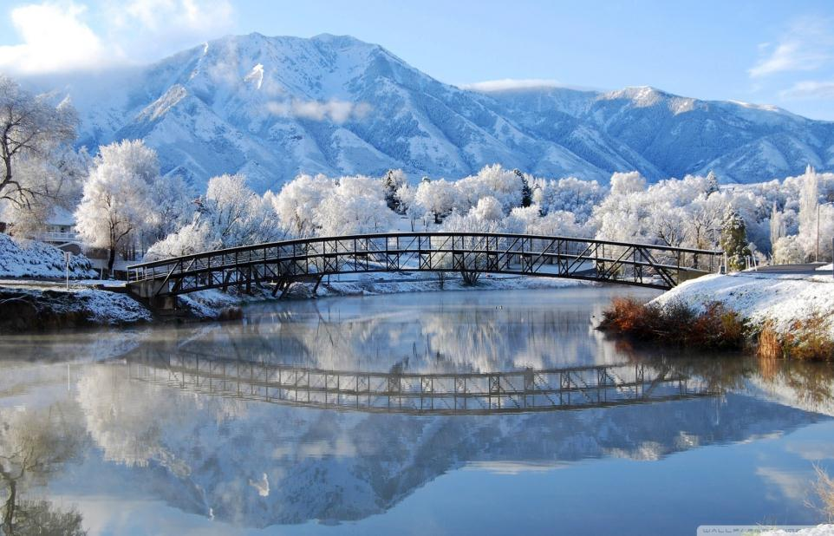
Ojala pudiésemos meter el espiritud de navidad en jarros y abrir un jarro cada mes del año. (Harlan Miller)

Slide 6
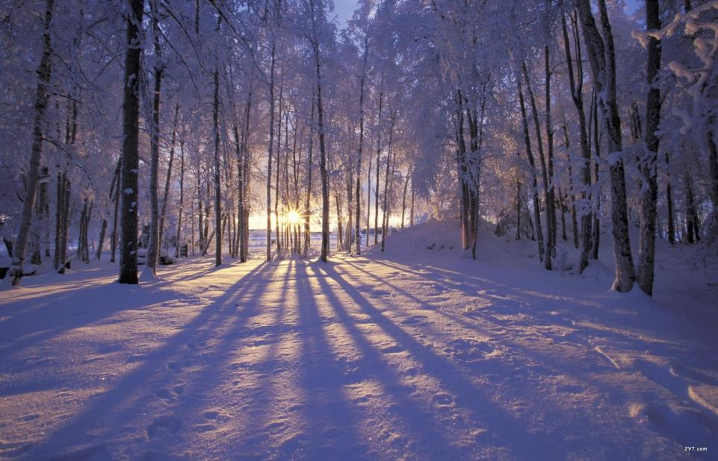
La Navidad no es un momento ni una estación, sino un estado de la mente. Valorar la paz y la generosidad y tener merced es comprender el verdadero significado de Navidad.
(Calvin Coolidge)

Slide 7
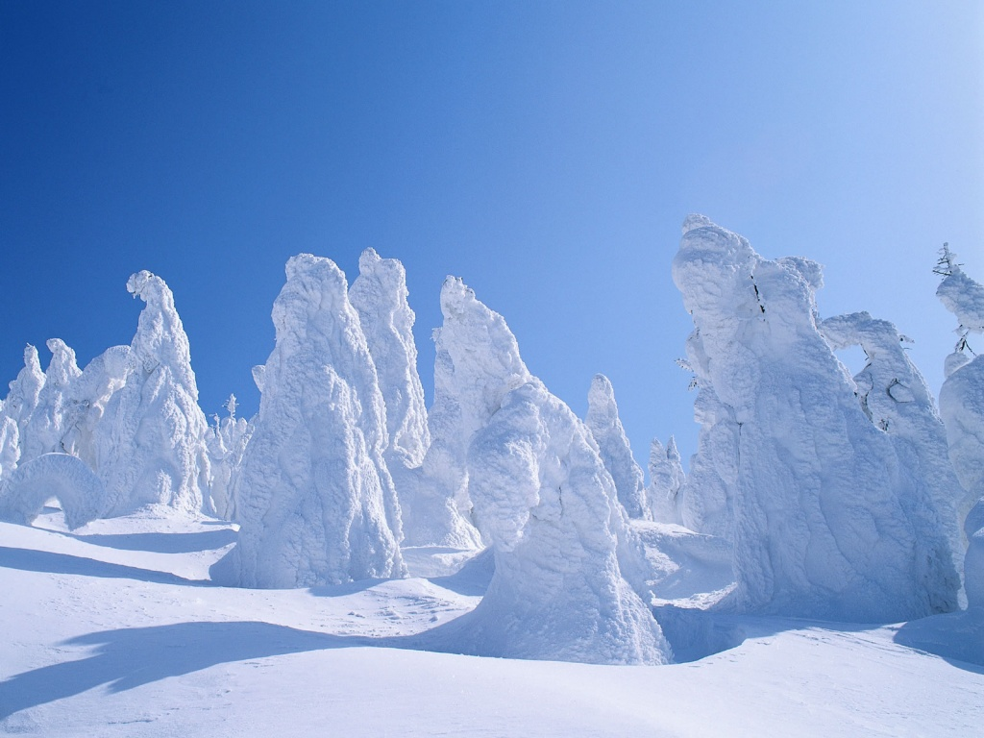
Tal vez el mejor adorno de navidad es una gran sonrisa.

Slide 8
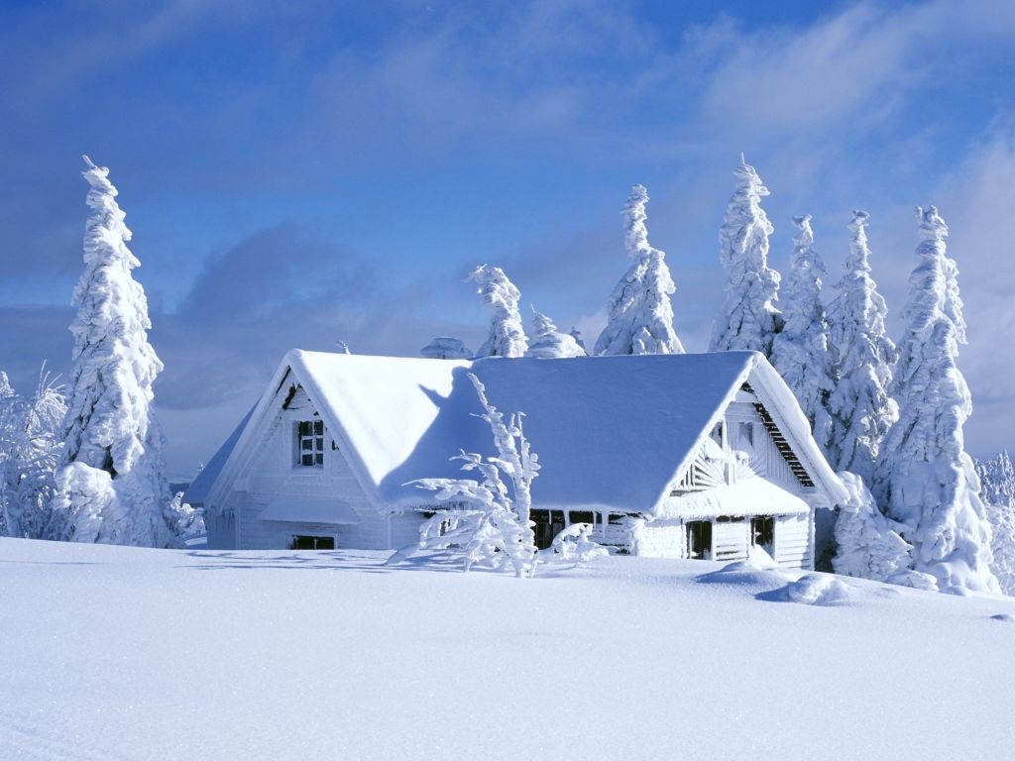
Si no sabes qué regalar a tus seres más queridos en Navidad, regáleles tu amor.
Bendita sea la fecha que une a todo el mundo en una conspiración de amor. (Hamilton Wright Mabi)

Slide 9
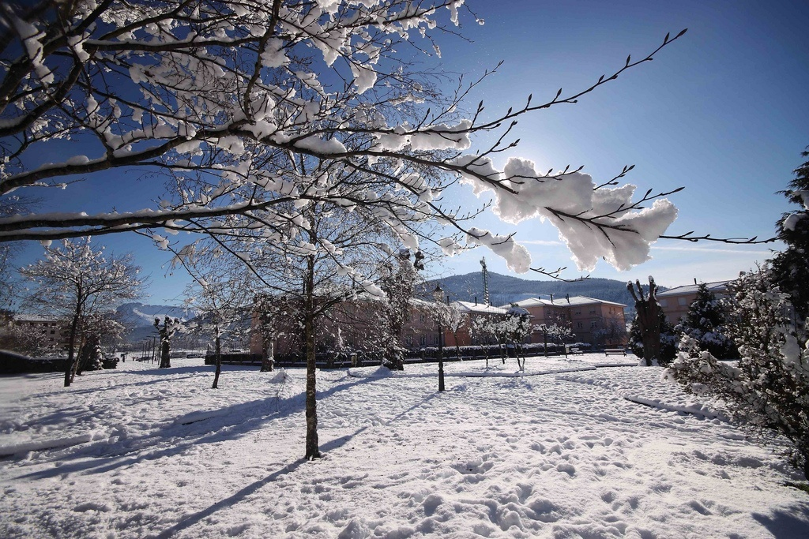
No existe la Navidad ideal, solo la Navidad que tu decides crear como reflejo de sus valores, deseos, queridos y tradiciones. (Bill McKibben)

Slide 10
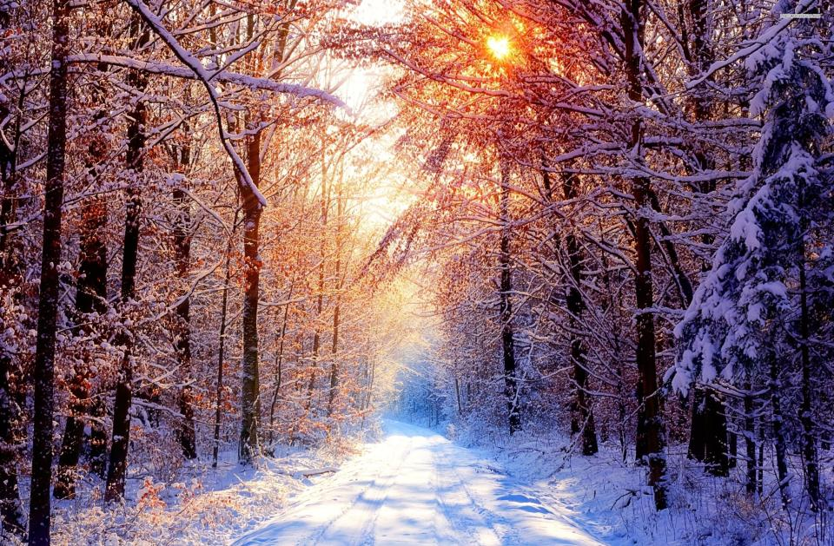
¿Qué es la Navidad? Es la ternura del pasado, el valor del presente y la esperanza del futuro. Es el deseo más sincero de que cada taza se rebose con bendiciones ricas y eternas, y de que cada camino nos lleve a la paz. (Agnes M. Pharo)

Slide 11
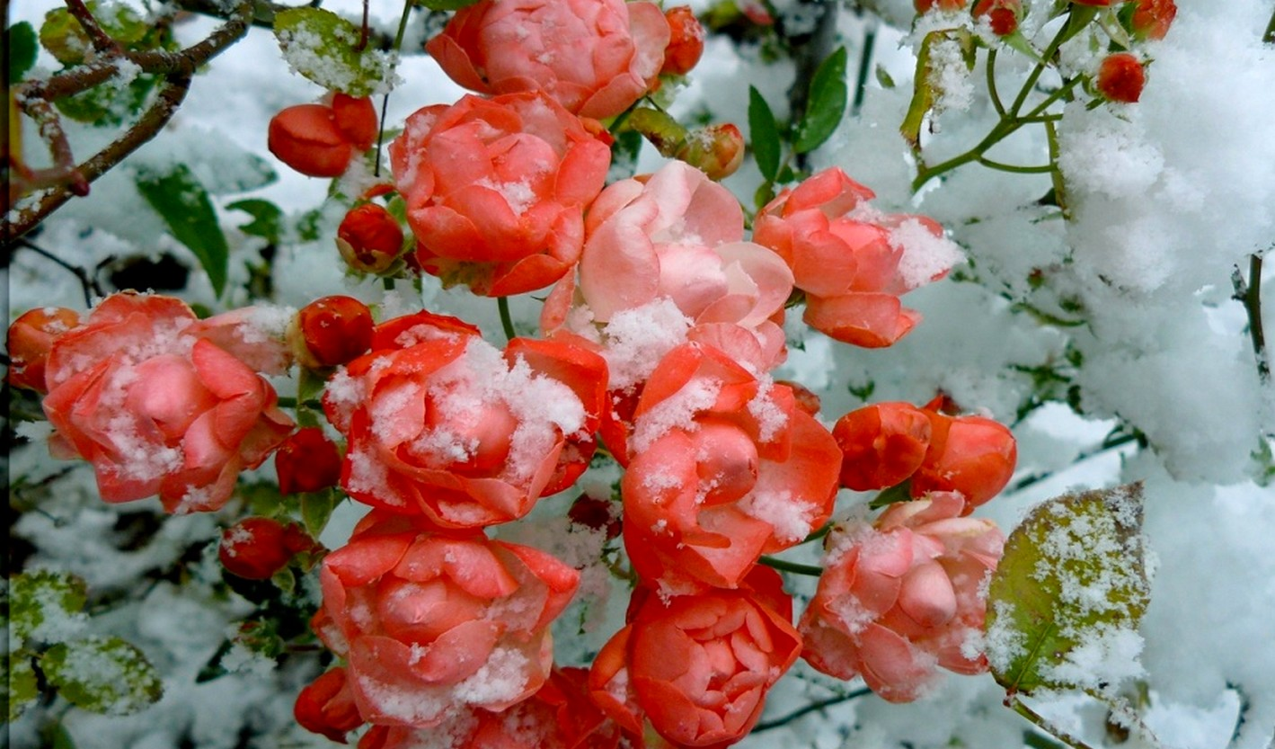

Slide 12
Feliz, feliz Navidad, la que hace que nos acordemos de las ilusiones de nuestra infancia, le recuerde al abuelo las alegrías de su juventud, y le transporte al viajero a su chimenea y a su dulce hogar! (Charles Dikens)

Slide 13
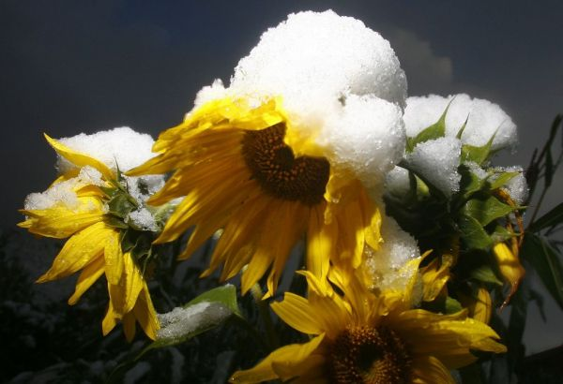
Viene cada año y vendrá para siempre. Y con la Navidad vienen los recuerdos y las costumbres. Esos recuerdos cotidianos humildes a los que todas las madres nos agarramos. Como la Virgen María, en los rincones secretos de su corazón. (Marjorie Holmes)

Slide 14
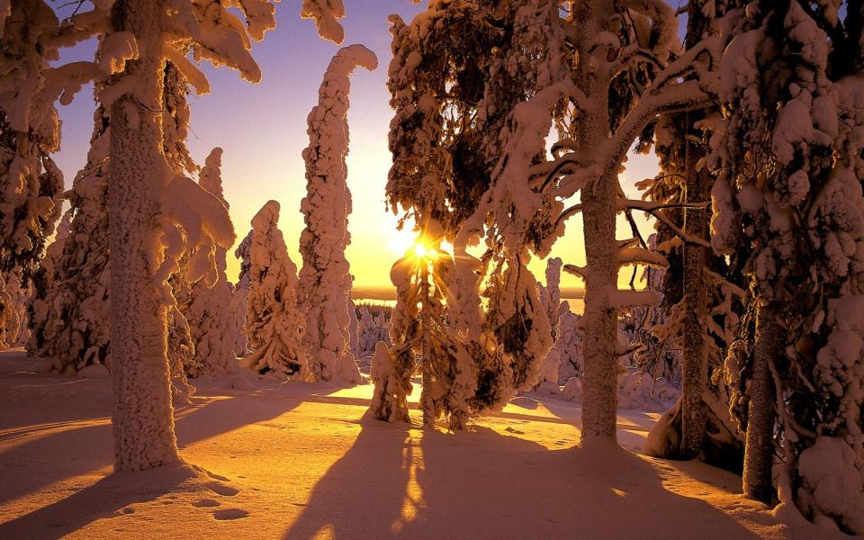
Mejor que todos los regalos debajo del árbol de navidad es la presencia de una familia feliz.

Slide 15
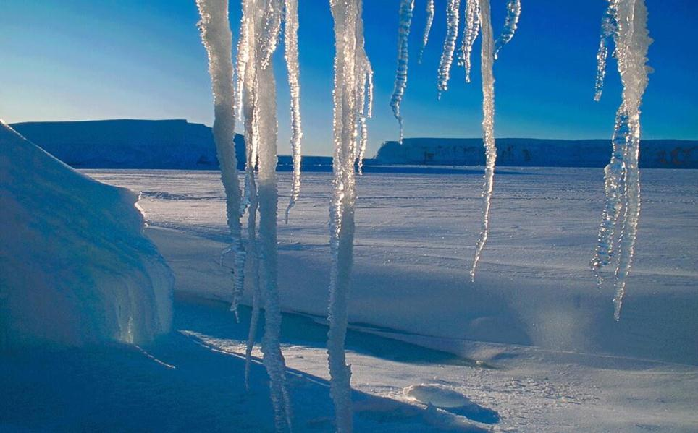
Aunque se pierdan otras cosas a lo largo de los años, mantengamos la Navidad como algo brillante.…. Regresemos a nuestra fe infantil. (Grace Noll Crowell)

Slide 16
Coloca tu mano derecha sobre tu hombro izquierdo y tu mano izquierda sobre tu hombro derecho. Acabas de recibir un abrazo a distancia. ¡Feliz Navidad!

Slide 17
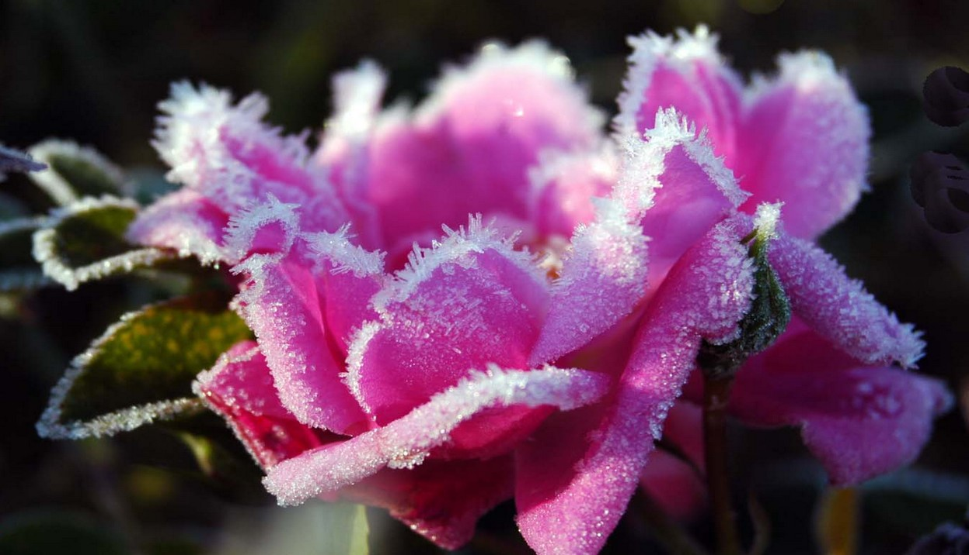
¡La Navidad! La propia palabra llena nuestros corazones de alegría. No importa cuánto temamos las prisas, las listas de regalos navideños y las felicitaciones que nos queden por hacer. Cuando llegue el día de Navidad, nos viene el mismo calor que sentíamos cuando éramos niños, el mismo calor que envuelve nuestro corazón y nuestro hogar. (Joan Winmill Brown)
************

Slide 18
La Navidad.....no es un acontecimiento, sino una parte de su hogar que uno lleva siempre en su corazón. (Freya Stark)

Slide 19
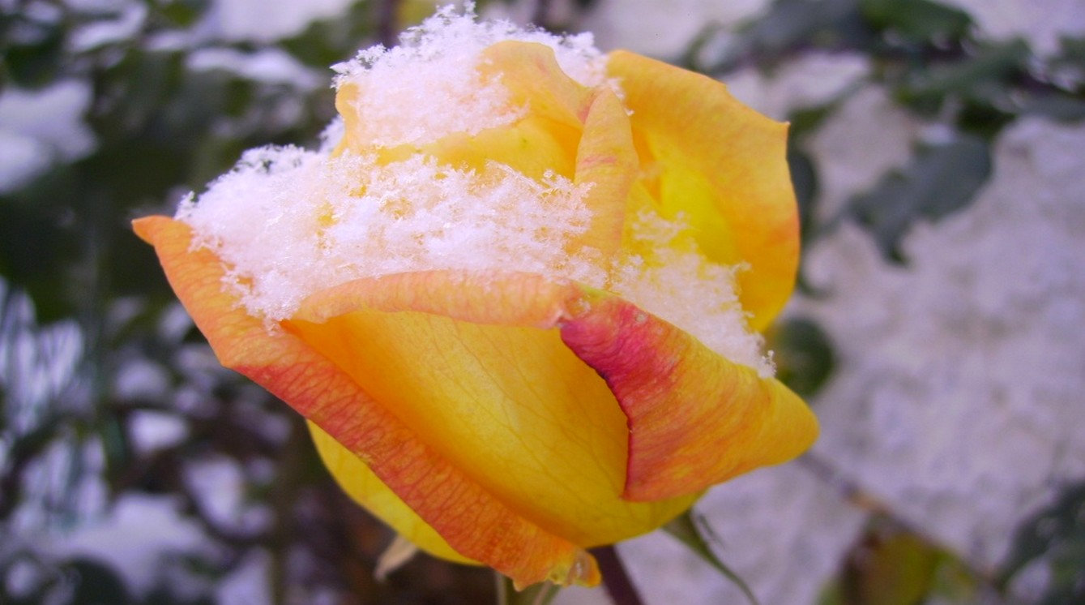
La Navidad.....no es un acontecimiento, sino una parte de su hogar que uno lleva siempre en su corazón. (Freya Stark)

Slide 20
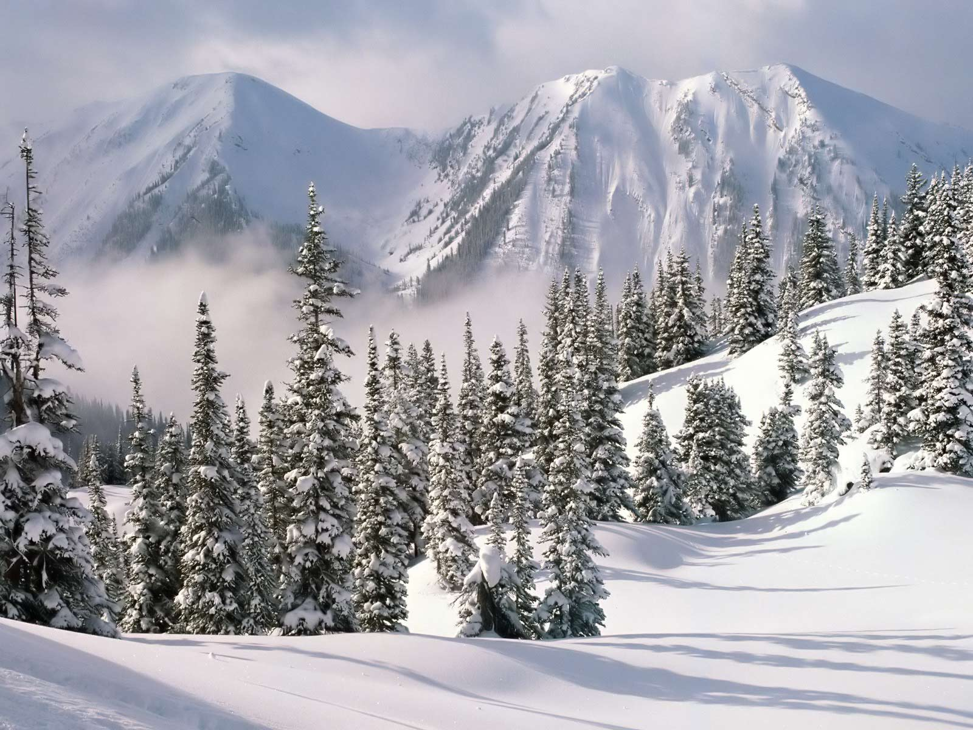
Que esta Navidad convierta, cada deseo en flor, cada dolor en estrella, cada lágrima en sonrisa, cada corazón en dulce morada.

Slide 21
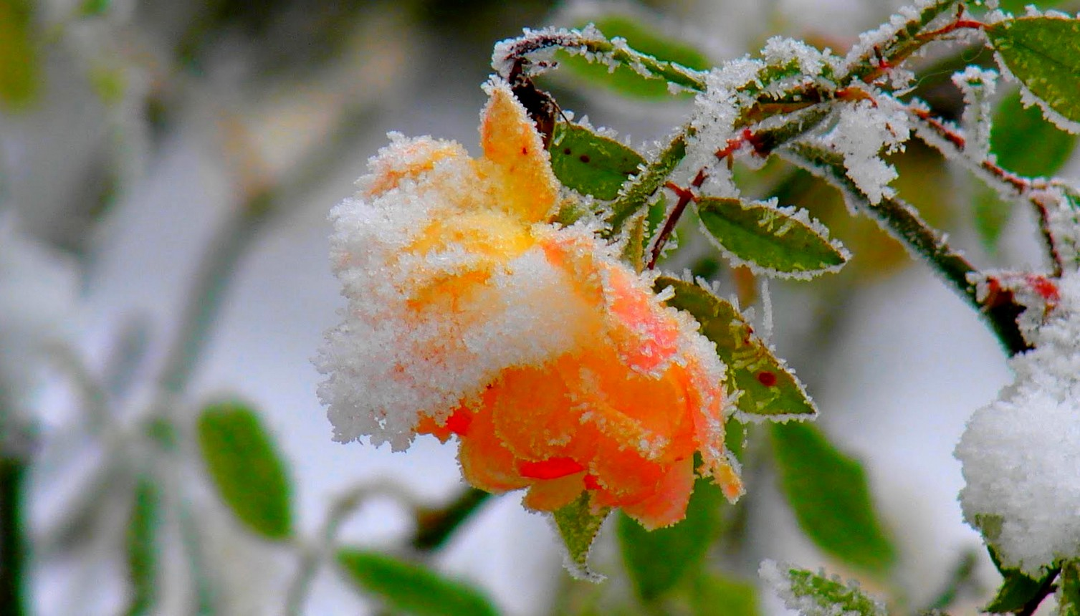
La Navidad siempre llena mi corazón de alegría, y me hace sentir como un niño de nuevo.

Slide 22
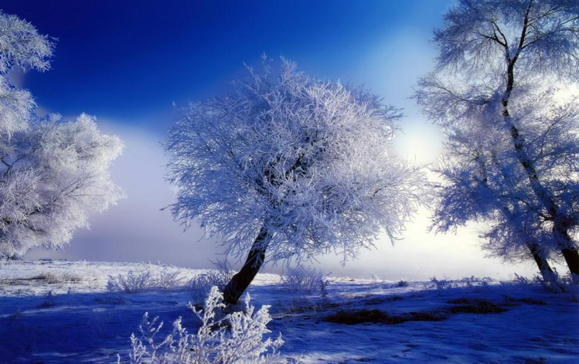
Espero que en tu vida hayan cambios positivos durante este año, no se trata de dejar de ser tú mismo sino de mejorar. Te deseo todo lo mejor querido ¡Feliz Navidad!

Slide 23
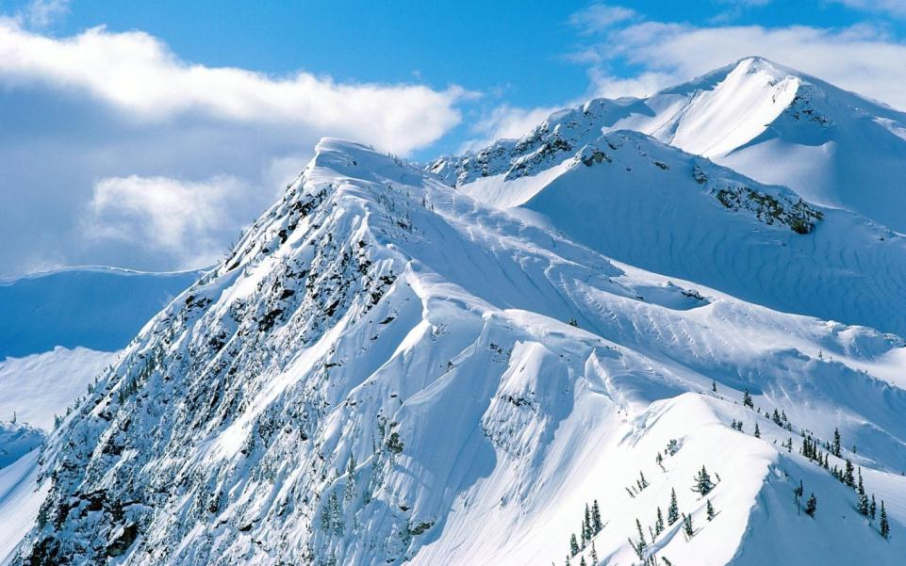
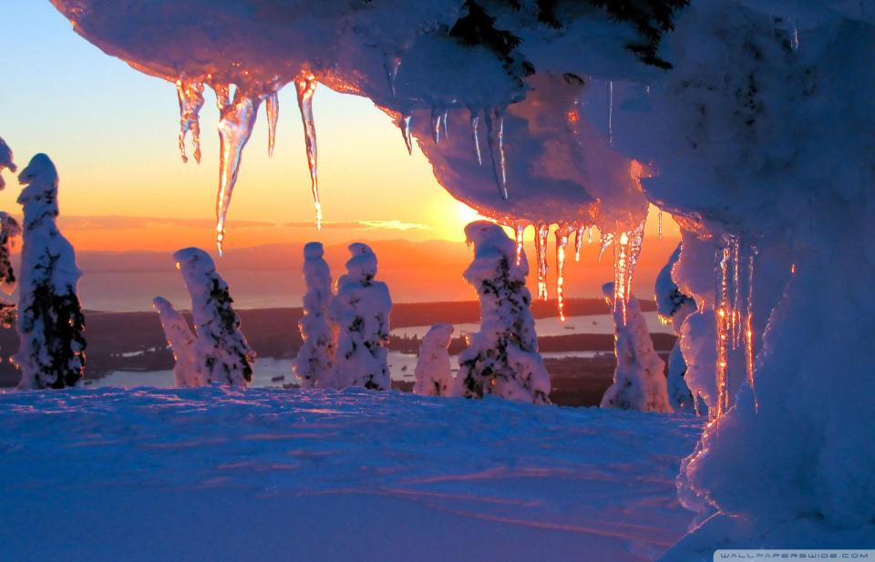
El mejor adorno de navidad es una gran sonrisa, ¡aquí tienes la mía¡.

Slide 24
No se si guardarte en un banco, porque vales mucho, en la nevera porque eres la leche, o en una isla porque eres un tesoro…., solo quería desearte ¡Felices fiestas y feliz Navidad!

Slide 25
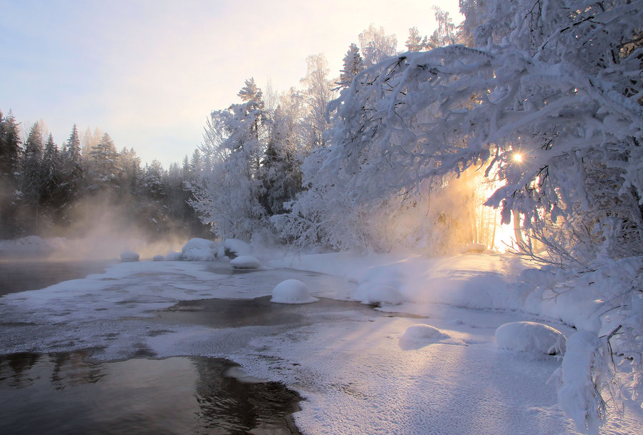
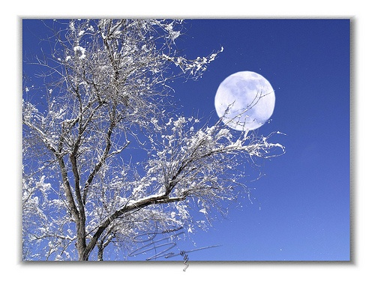
No hay nada más difícil que pasar la Navidad lejos de la familia, por eso si estáis celebrando en este momento con ellos no te olvides de dar las gracias por ese enorme regalo.

Slide 26
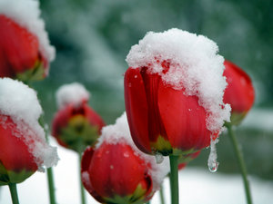
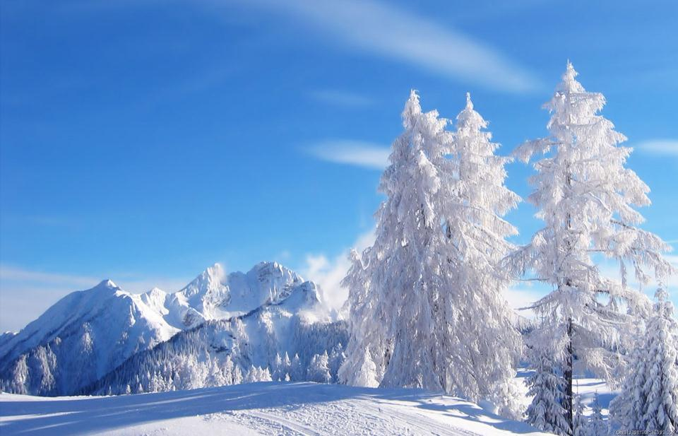
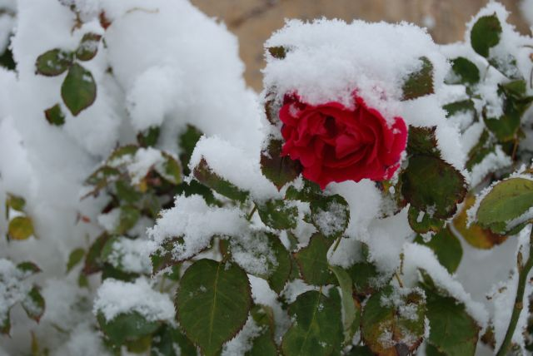
No hay riqueza en el mundo que que pueda ofrecer el regalo más grande en esta Navidad, que es compartirla al lado de las personas que amo.

Slide 27
La Navidad es quizá la única vez en el año en que la gente puede obedecer a sus impulsos naturales y expresar sus verdaderos sentimientos sin sentirse cohibido, y tal vez, tonto. Navidad en definitiva, se trata de la única oportunidad que el hombre tiene de ser él mismo.

Slide 28
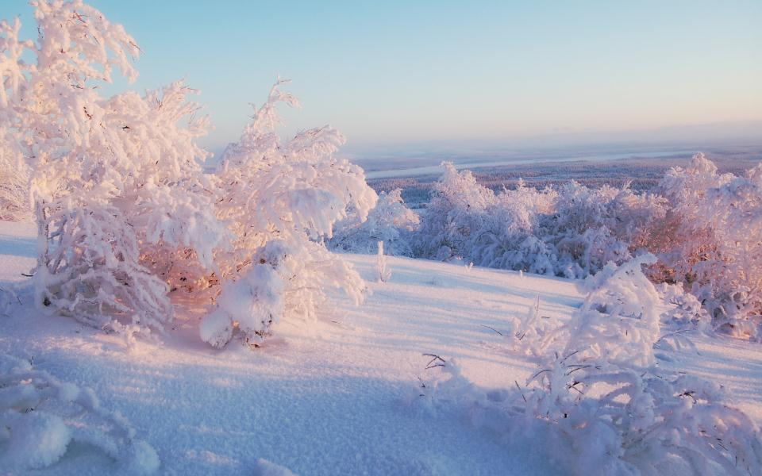
Para los buenos momentos, gratitud.
Para los malos, mucha esperanza.
Para cada día, una ilusión.
Y siempre, siempre, felicidad.
Esto es lo que te deseo para el 2.019

Slide 29
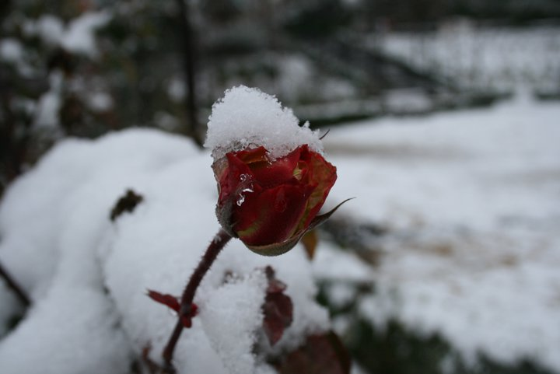
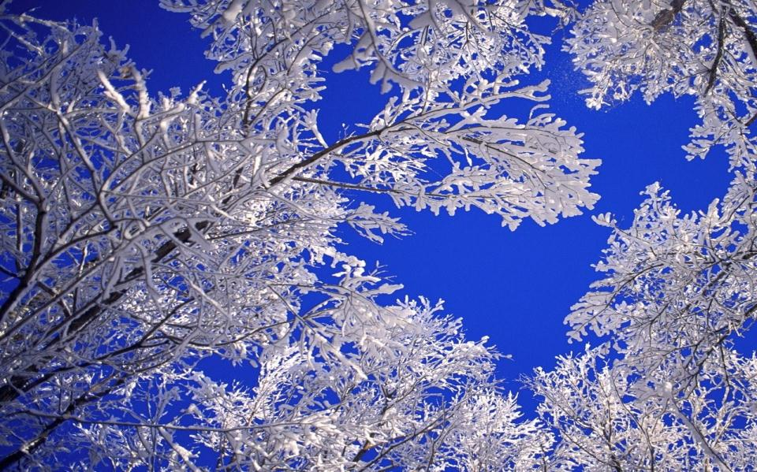

Hoy es miércoles, 12 de diciembre de 2018
Ahora mismo son las 16:50 horas.
UN FUERTE
ABRAZO,
FELIZ
NAVIDAD

Slide 30







¿Te ha gustado?
Puedes ver más entrando
Aquí
Además puedes recibir powerpoints en tu correo electrónico suscribiéndote aquí:

